Slide 1
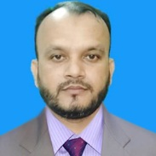
সবাইকে স্বাগতম
মোহাম্মদ ফয়েজ আহমেদ
সহকারি শিক্ষক
নোয়ান্নই ইউনিয়ন উচ্চ বিদ্যালয়
বাঁধেরহাট, সদর, নোয়াখালী।
মোবাইলঃ ০1812422288
E-mail: foizahmedrana@gmail.com

Slide 2
গদ্য (ছোট গল্প)

Slide 3
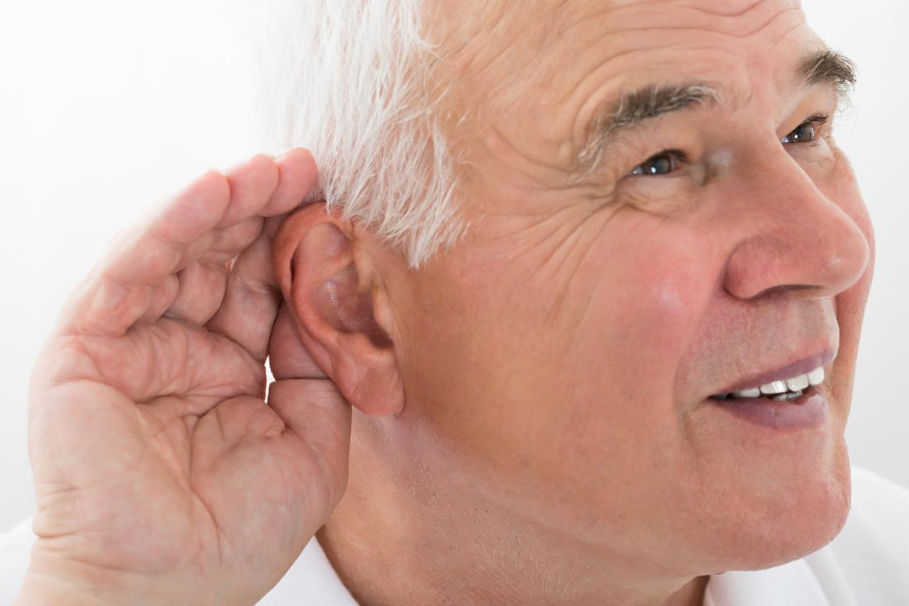
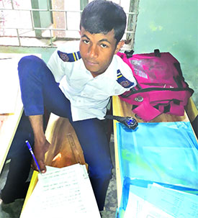
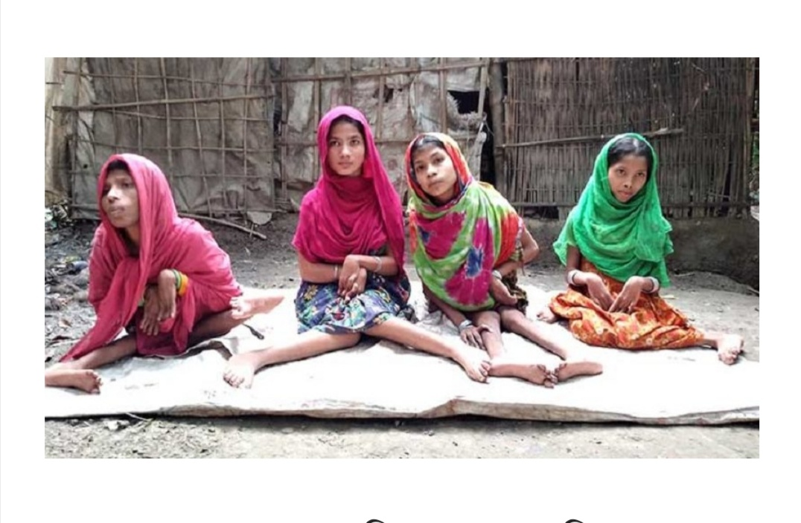
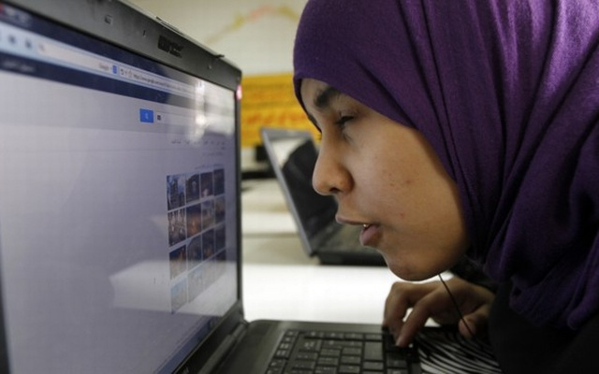
ছবিগুলো লক্ষ্য করো…

Slide 4
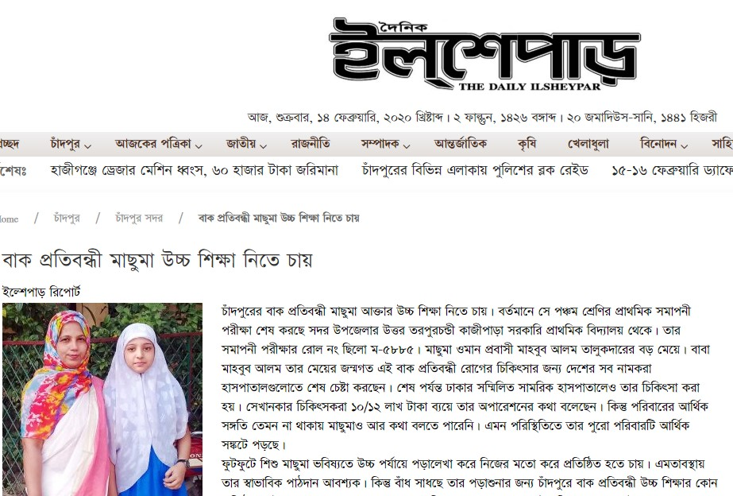
সংবাদটি পড়ো…

Slide 5
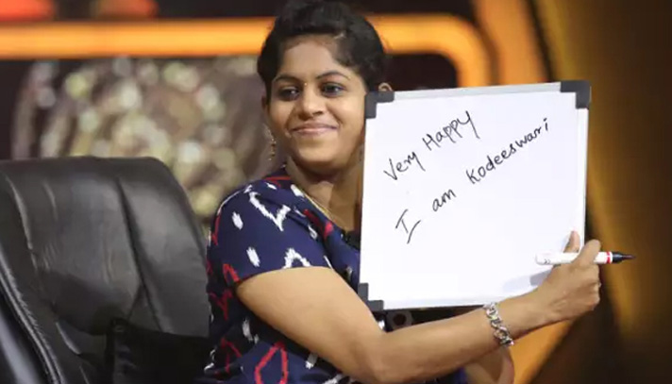
ছবিটি দেখে, কি বুঝা যায়?

Slide 6
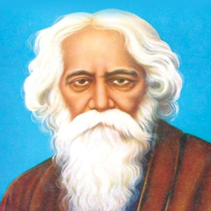
আজকের পাঠ

Slide 7
শিখনফল -
পাঠ শেষে শিক্ষার্থীরা-
১। রবীন্দ্রনাথ ঠাকুরের সংক্ষিপ্ত পরিচয় বলতে পারবে।
২। নতুন কিছু শব্দের অর্থ লিখতে পারবে।
৩। প্রতিবন্ধী মানুষদের জন্য অন্তরে মমত্ববোধ জাগ্রত করতে পারবে।

Slide 8
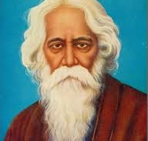
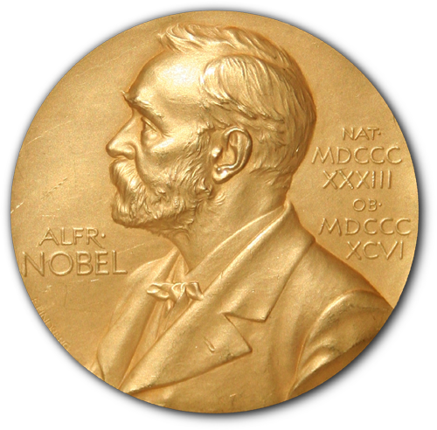
লেখক পরিচিতি -
জন্ম
২৫ বৈশাখ, ১২৬৮ ব: (৭ মে, ১৮৬১ খ্রি:), কলকাতা
শিক্ষা
বিদ্যালয়ের আনুষ্ঠানিক শিক্ষা লাভ করেননি।
১ম কাব্য
মাত্র পনেরো বছর বয়সে (১৮৭৬ সালে), ‘বনফুল’
ছদ্মনাম
ভানুসিংহ ঠাকুর
উপাধি
বিশ্বকবি
নোবেল পুরস্কার
১৯১৩ সালে (৫২ বছরে) ‘গীতাঞ্জলি’ কাব্যের জন্য
রচনাবলী
মানসী, সোনার তরী, চিত্রা, কল্পনা, ক্ষণিকা ইত্যাদি
নোবেল পুরস্কার
মৃত্যু
২২ শ্রাবণ, ১৩৪৮ ব: (৭ আগস্ট, ১৯৪১ খ্রি:), কলকাতা

Slide 9
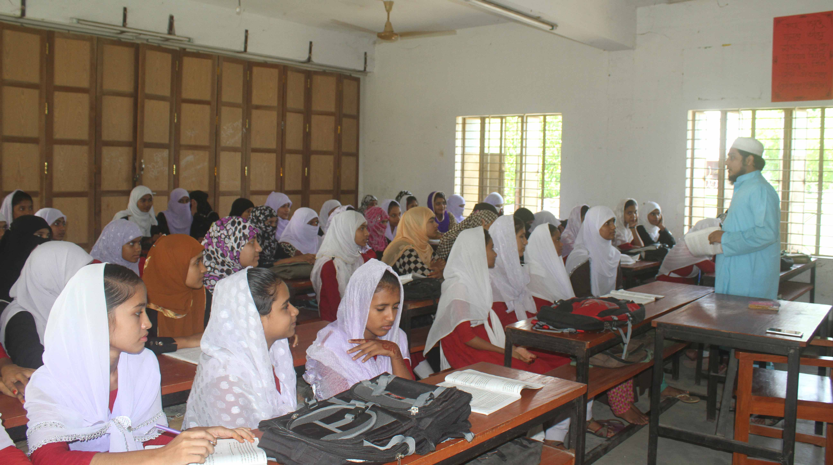
আদর্শ পাঠ

Slide 10
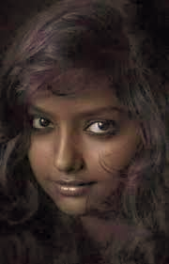
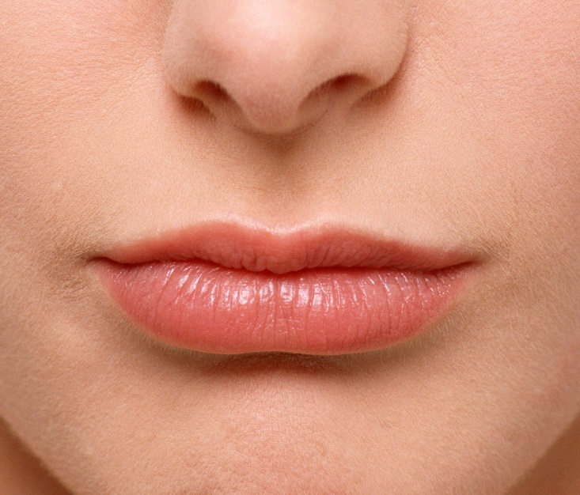
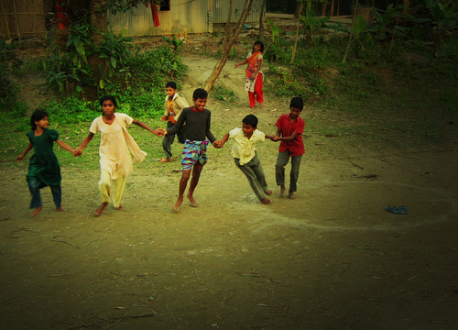
এসো পাঠের সাথে ছবিগুলো মিলিয়ে নেই…

Slide 11
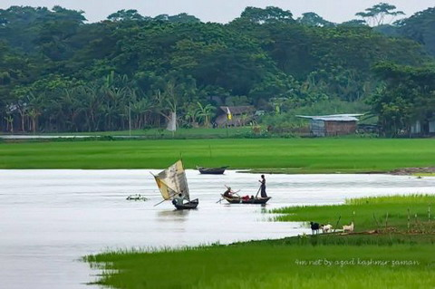
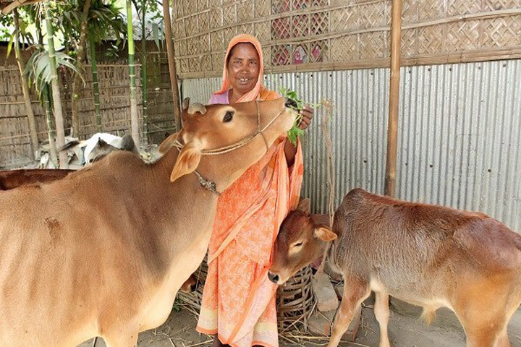
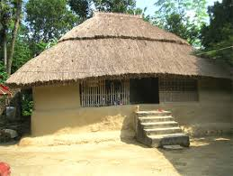
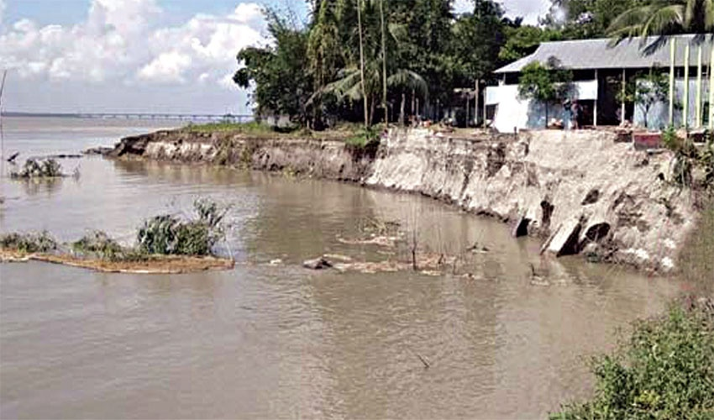
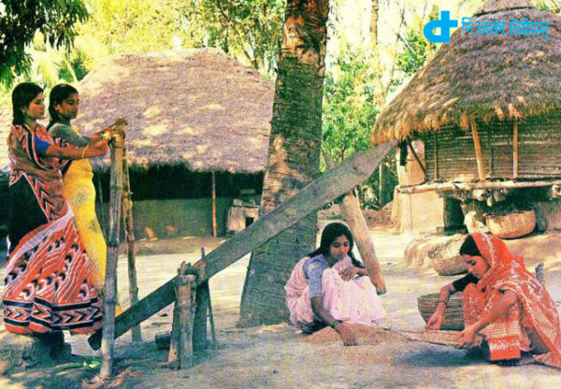
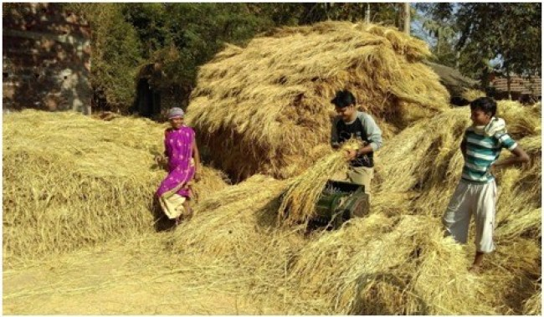
এসো পাঠের সাথে ছবিগুলো মিলিয়ে নেই…

Slide 12
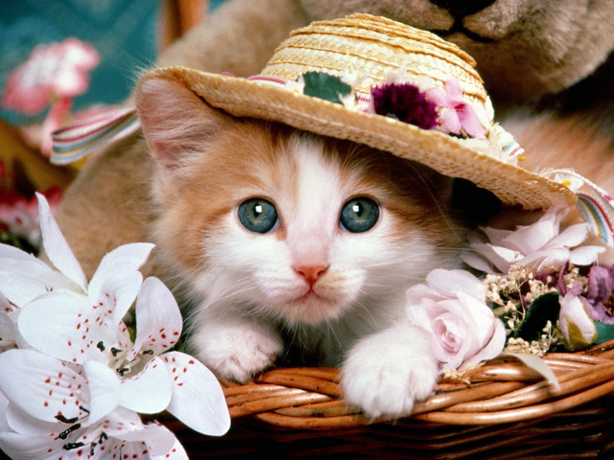
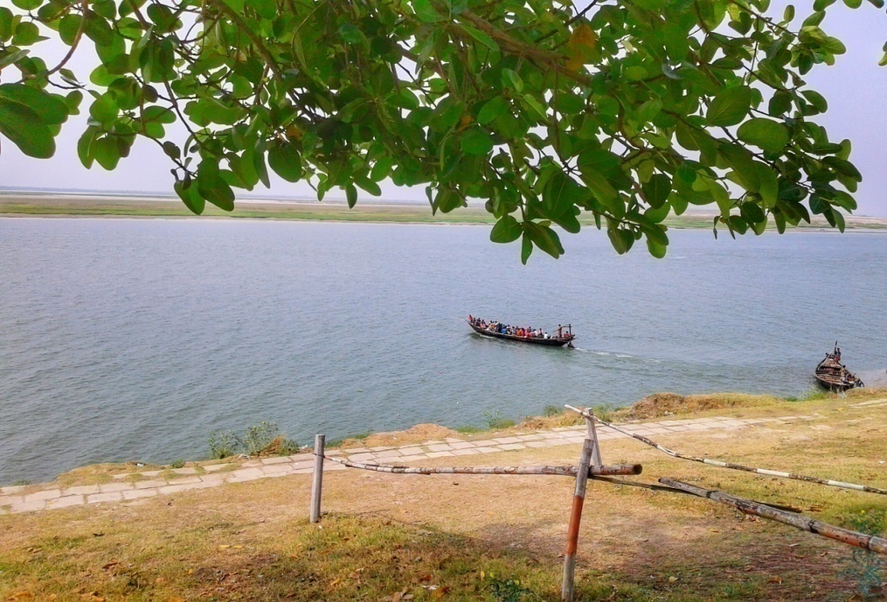
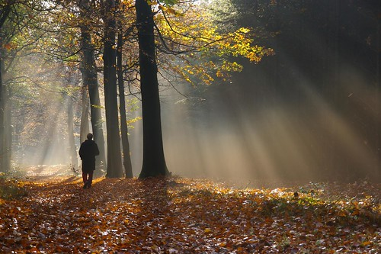
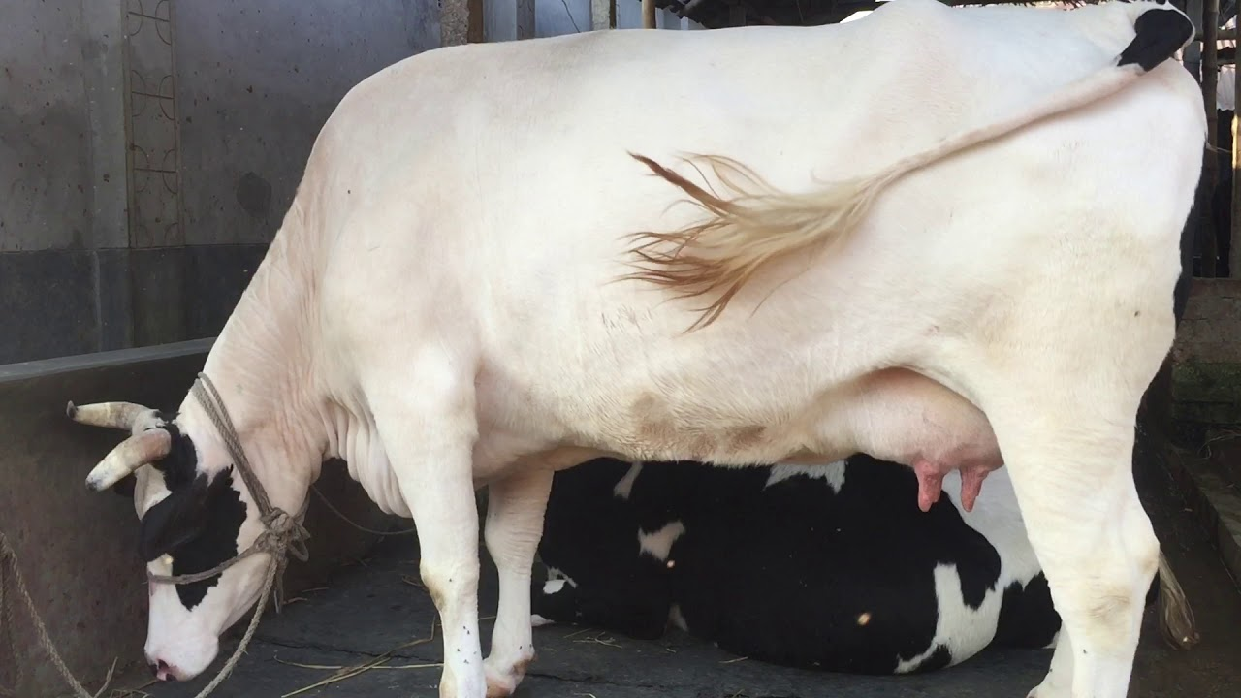
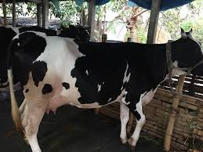
এসো পাঠের সাথে ছবিগুলো মিলিয়ে নেই…

Slide 13
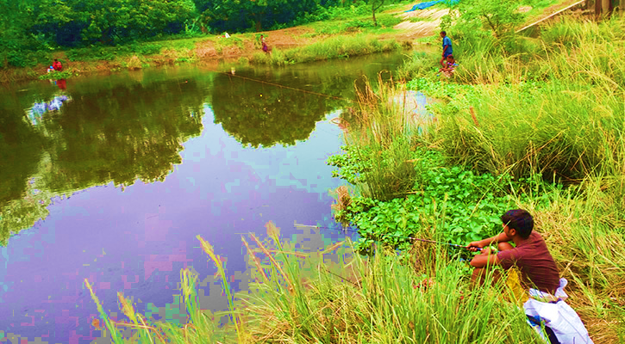
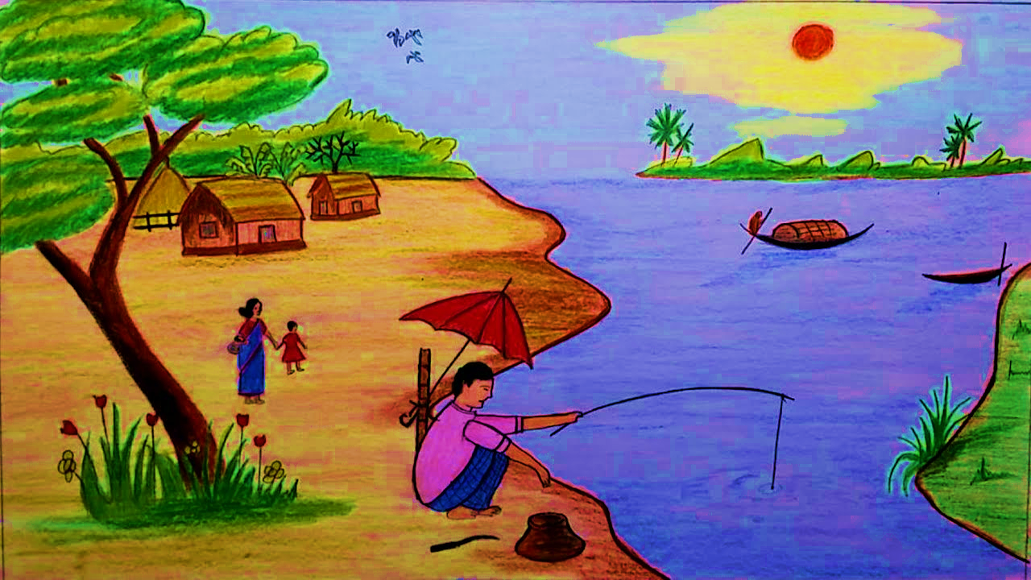
এসো পাঠের সাথে ছবিগুলো মিলিয়ে নেই…

Slide 14
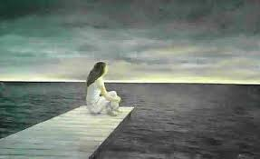
এসো পাঠের সাথে ছবিগুলো মিলিয়ে নেই…

Slide 15
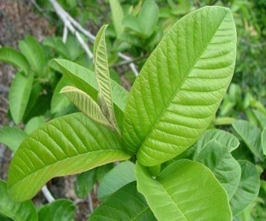
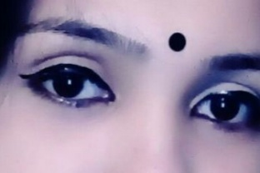
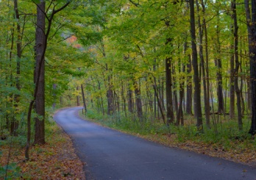
এসো নতুন কিছু শব্দ শিখি…
কিশলয়
গাছের নতুন পাতা
অনিমেষ
অপলক বা পলকহীন
বিজন মূর্তি
নির্জন অবস্থা
তন্বী
ক্ষীন ও সুগঠিত অঙ্গবিশিষ্ট

Slide 16
একক কাজঃ বহু-নির্বাচনী প্রশ্নোত্তর (মৌখিক)
১। ‘সুভা’ গল্পে ‘সুদীর্ঘপল্লব বিশিষ্ট’ বলতে কী বুঝানো হয়েছে?
ক
শান্ত হৃদয়
খ
নির্মল ছায়ালোক
গ
চোখের পাতা
ঘ
গাছের নতুন পাতা
2। সর্বশী ও পাঙ্গুলি কীসের নাম ?
ক
ষাড়ের
খ
নদীর
ক
গ
ধানের
ঘ
গাভীর

Slide 17
দলগত কাজ
১। সুভার সাথে সাধারণ বালক-বালিকারা খেলা করত না কেন ?
২। “প্রকৃতি যেন তাহার ভাষার অভাব পূরণ করিয়া দেয়” - বাক্যটিতে কী বোঝানো হয়েছে?
৩। পিতামাতার মনে সুভা সর্বদাই জাগুরুক ছিল কেন?

Slide 18
মূল্যায়ন
১। পরিবার পরিজনদের অসহযোগিতা সুভার মনে যে হীনমন্যতার জন্ম দিয়েছিল তার স্বরূপ ব্যাখ্যা কর।
২। সুভার প্রতি সমাজের অবহেলা ও তার পরিণতির স্বরূপ বিশ্লেষণ কর ।

Slide 19
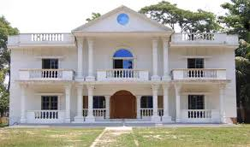
বাড়ির কাজ
প্রতিবন্ধীদের প্রতি আমাদের কীরূপ আচরণ করা উচিত বলে তুমি মনে কর?

Slide 20
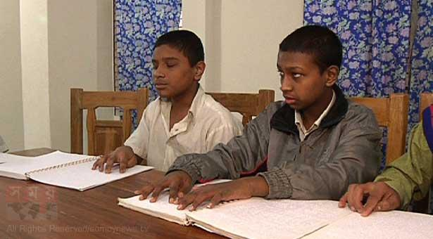
সবাইকে ধন্যবাদ

